Slide 1


Проект
создания модели коррекционной работы с детьми с ТНР путем взаимодействия учителя – логопеда, воспитателей ДОУ и родителей
Составили:
Мосягина Татьяна Анатольевна,
учитель-логопед
Салагина Татьяна Григорьевна,
воспитатель
Осипова Елена Александрова,
воспитатель
Перунова Евгения Викторовна,
воспитатель
Малиновка, 2020

Slide 2
АКТУАЛЬНОСТЬ РАБОТЫ
Проблема речевого развития детей в современном обществе стоит более чем остро. Когда большинство семей озабочено решением проблем экономического выживания, усилилась тенденция самоустранения многих родителей от решения вопросов воспитания и личностного развития ребенка.
В связи с этим перед нами стала важная задача - сделать родителей соучастниками всего педагогического процесса. Только в тесном контакте может возникнуть формула:
Учитель- логопед
Воспитатели
Родители
Дети

Slide 3
Цель:
- создание модели взаимодействия педагогов, специалистов и родителей в процессе коррекционно-развивающей образовательной деятельности, стимулирующей речевое и личностное развитие ребенка с ТНР
Задачи:
- создать модель коррекционно-развивающей деятельности специалистов как условие речевого и личностного развития ребенка;
-обозначить основные направления взаимодействия коррекционно-развивающей деятельности специалистов.
- разработать систему работы и формы взаимодействия учителя - логопеда, воспитателя и других специалистов в условиях дошкольной образовательной среды, обуславливающие повышение уровня профессиональной компетентности специалистов и овладение интегрированными способами развития личности ребенка и коррекции речевых нарушений

Slide 4

Этапы проекта
изучение современных методик и разработка блока задач для совершенствования взаимодействия с родителями специалистов и воспитателей дошкольного образовательного учреждения для создания комплексной системы коррекционно-развивающей деятельности с детьми с ТНР;
определение и разработка вариативных форм и методов работы по взаимодействию с родителями, имеющими детей с ТНР в коррекционной работе специалистов детского сада;
технологии эффективного взаимодействия логопеда и родителей, способствующей повышению качества коррекционно-логопедической работы.

Slide 5


ОСНОВНЫЕ НАПРАВЛЕНИЯ РАБОТЫ
определение особенностей внутрисемейных отношений, влияющих на личностные характеристики ребенка;
привлечение родителей к участию в коррекционном процессе.
Участие родителей в воспитании, развитии ребенка не только дома, но и в детском саду поможет им:
относиться к ребенку как к равному;
понять, что недопустимо сравнивать его с другими детьми, всегда радоваться его успехам и поддерживать в случае неудачи;
знать сильные и слабые стороны ребенка и учитывать их;
проявлять искреннюю заинтересованность в его действиях и быть готовым к эмоциональной поддержке, совместному переживанию его радостей и горестей.

Slide 6


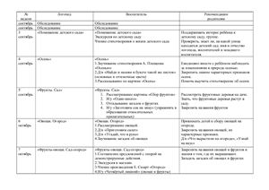

ПЛАН ВЗАИМОДЕЙСТВИЯ УЧИТЕЛЯ- ЛОГОПЕДА С РОДИТЕЛЯМИ И ВОСПИТАТЕЛЯМИ
Разрабатывается после определения основных направлений коррекционной работы с детьми на основании полученной в ходе анкетирования информации о речевом уровне детей, потребностей их родителей.

Slide 7
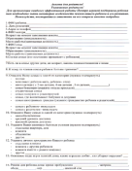
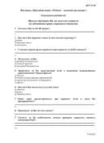




Формы взаимодействия
Тестирование и анкетирование
Позволяет более направленно вести индивидуальную работу с родителями. Анализ анкет позволяет получить дополнительную информацию о развитии каждого ребенка, его интересах и способностях, об участии родителей в воспитании, развитии ребенка , о том, как проходят выходные дни и праздники, каков стиль взаимодействия взрослых с ребенком.

Slide 8
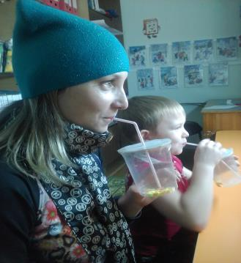

Индивидуальные консультации
На этом этапе работы возможно в корректной форме сообщить родителям о нежелательных тенденциях в речевом развитии ребенка и показать пути их профилактики и коррекции в ДОУ и семье, тем самым формируя у взрослых предпосылки педагогической рефлексии.

Slide 9
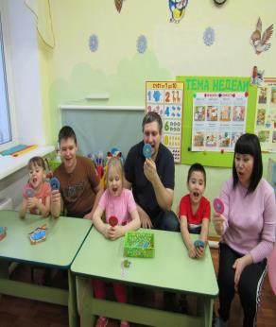
Родительские собрания
В ходе родительского собрания родители получают дополнительную информацию об организации логопедической помощи их детям, о результатах обследования, о характере и мере участия родителей в коррекционных занятиях

Slide 10
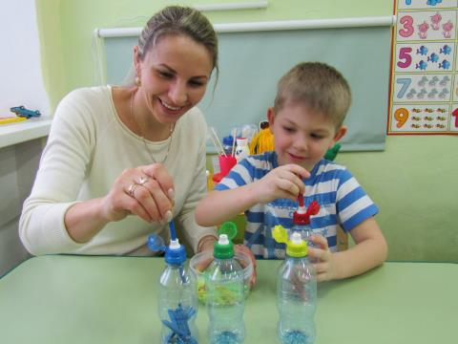
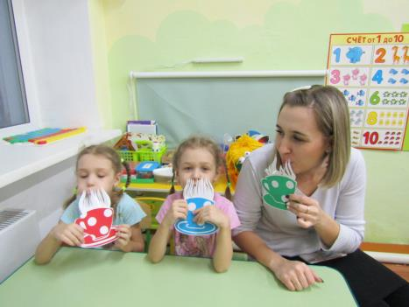
Индивидуальные практикумы
На индивидуальных практикумах родители обучаются совместным, имеющим коррекционную направленность формам деятельности с детьми: приемам артикуляционной и пальчиковой гимнастики, самомассажу кистей рук, гимнастике для глаз и дыхания, навыкам звукового анализа.

Slide 11
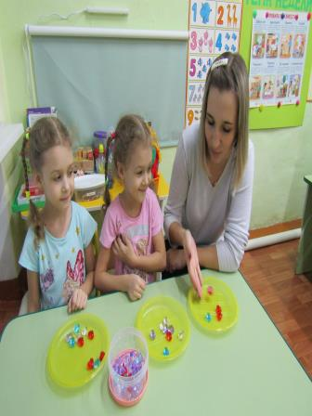
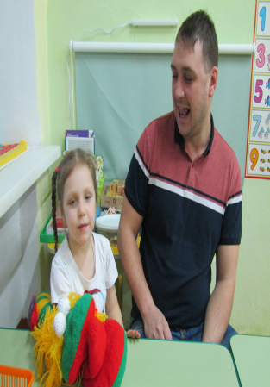
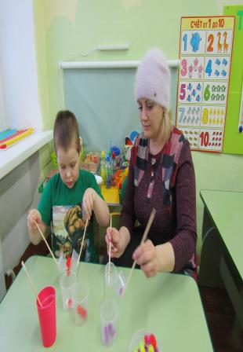
Индивидуальные практикумы

Slide 12
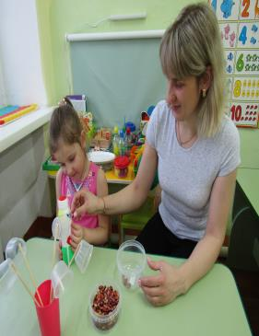
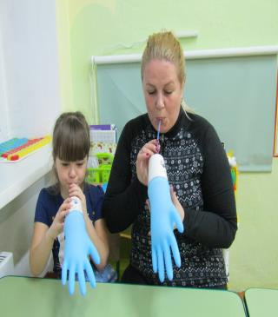

Индивидуальные занятия
Родители, которые не могут заниматься с детьми дома из-за отсутствия навыков организации поведения ребенка или низкой педагогической грамотности, приглашаются на индивидуальные занятия, где основное внимание взрослого обращается на необходимость комбинации речевых упражнений с заданиями на развитие психических процессов.

Slide 13
Речевые праздники
Нетрадиционная форма работы с родителями, где родители могут помогать своим детям, а самое главное – создается эмоциональный контакт между ними. Полезно объединять занятие с собранием, тогда родители с большей заинтересованностью относятся к их посещению.
К речевым праздникам предъявляются следующие требования
Речевой основой становится то, что готовилось дома с детьми и их родителями
Тематика праздников:«Праздник красивой и правильной речи», «Сказочная ярмарка», «Встреча гостей»
Максимальная активность детей и родителей

Slide 14
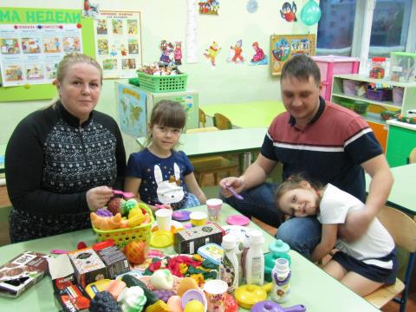
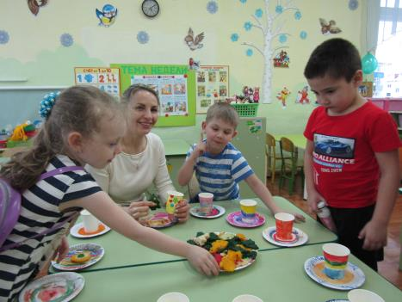
Речевые праздники «Встречаем гостей»

Slide 15



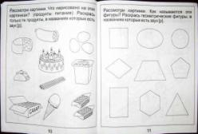



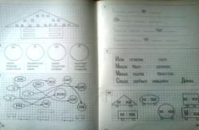
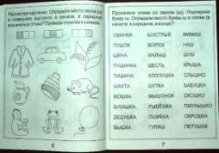
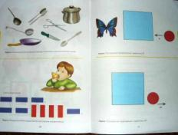

Тетрадь для домашних заданий
Основной формой взаимодействия логопеда с родителями является тетрадь для домашних заданий
Это наглядное пособие для обучения ребенка правильной речи, где дается краткое, доступное для неспециалиста описание артикуляции звуков, подготовительные упражнения для губ и языка, развития голоса, дыхания, мелкой моторики пальцев рук, схематически зарисовываются символы звуков и картинки для называния, раскрашивания, запоминания.
Тетрадь служит для нас «телефоном доверия» – взрослый может написать в ней любой вопрос относительно качества выполнения заданий ребенком.

Slide 16

















Домашняя библиотека
Существенную роль в результативной работе родителей с детьми играет подобранная логопедом библиотека авторских пособий.
Каждое пособие позволяет не имеющему специальной подготовки взрослому успешно заниматься коррекционной и развивающей деятельностью.

Slide 17

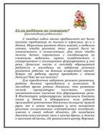
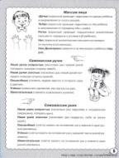



Визуальные (наглядные) средства
В процессе работы с родителями
используется РЕЧЕВОЙ УГОЛОК «ЛОГОВИЧОК»
Рубрика «Домашнее задание» дает родителям практические рекомендации по формированию различных речевых навыков, выявлению уровня развития некоторых составляющих речи ребенка.
Рубрика «Домашняя игротека» знакомит родителей с играми, игровыми упражнениями и заданиями на закрепление различных речевых навыков.

Slide 18
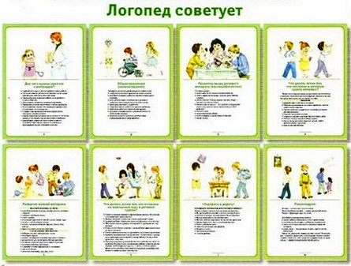
Копилка методических рекомендаций
Информационный стенд в группе «Логопед советует» представляет собой материал с практическими советами и рекомендациями,
подобранными с учетом индивидуальных особенностей детей, с практическими рекомендациями семье, позволяющими родителям глубже строить с ним взаимоотношения. Например, рекомендации для родителей «Для чего нужны занятия с логопедом», «Как помочь ребенку развить связную речь», «Развитие мышц речевого аппарата», «Зачем нужна артикуляционная гимнастика и как ее делать» и т.д.

